Slide 1
Chapter 1 Solution
연습문제
Num | Sol
1 | ①, ③
2 | ③
3 | ③
4 | ③
5 | ① Compile ② Link
6 | Project
7 | Project 생성
8 | Preprocessor
9 | ②
10 | ④
Num | Sol
11 | ②

Slide 2
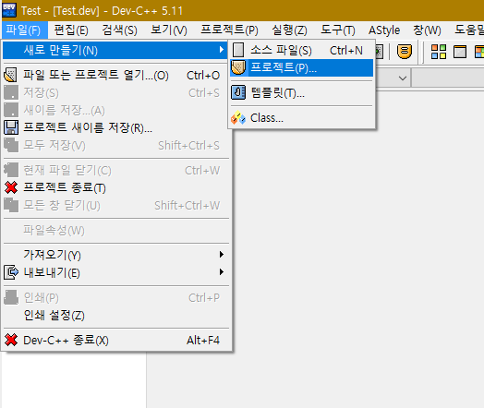
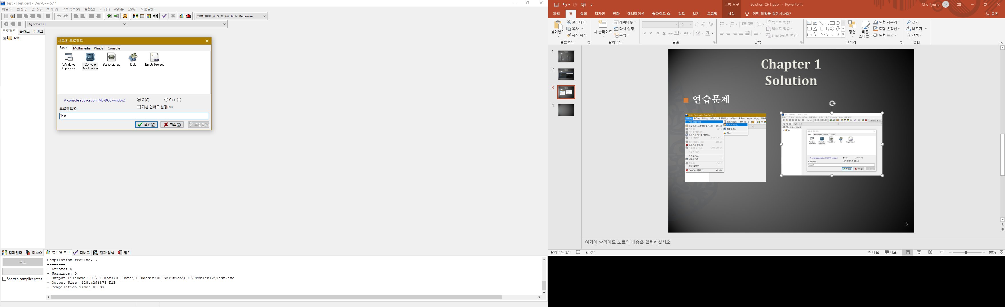
Chapter 1 Solution
연습문제
1
2
3
4
5
6

Slide 3
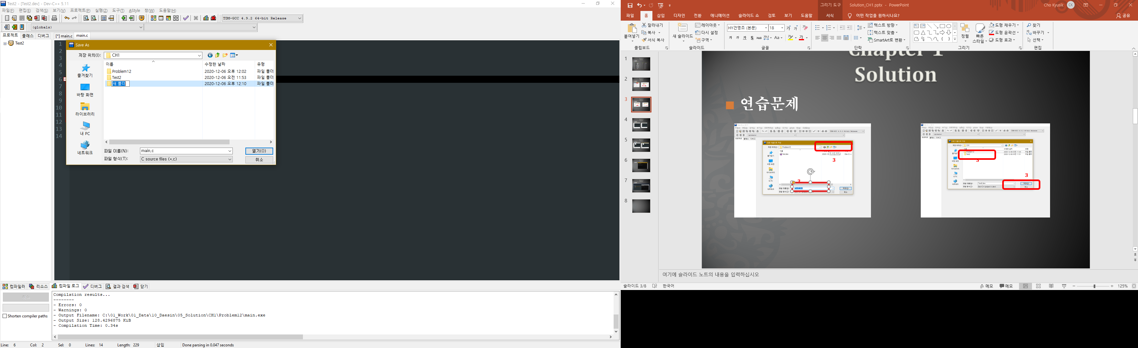
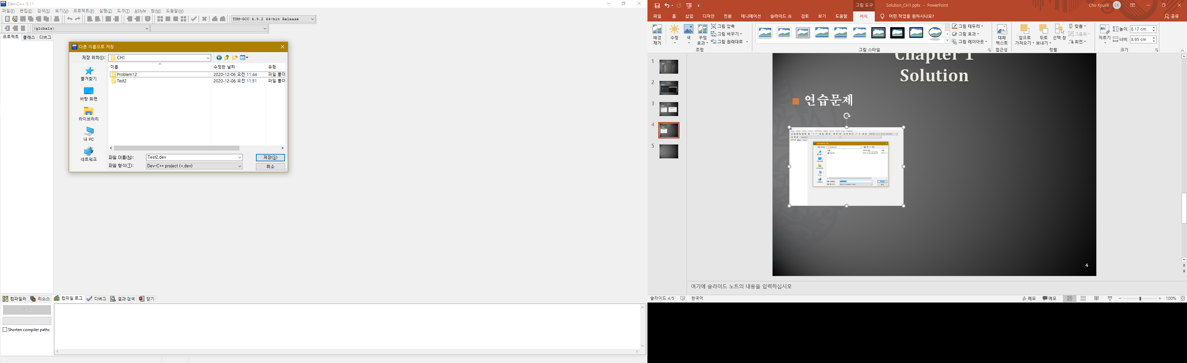
Chapter 1 Solution
연습문제
7
8
9
10

Slide 4
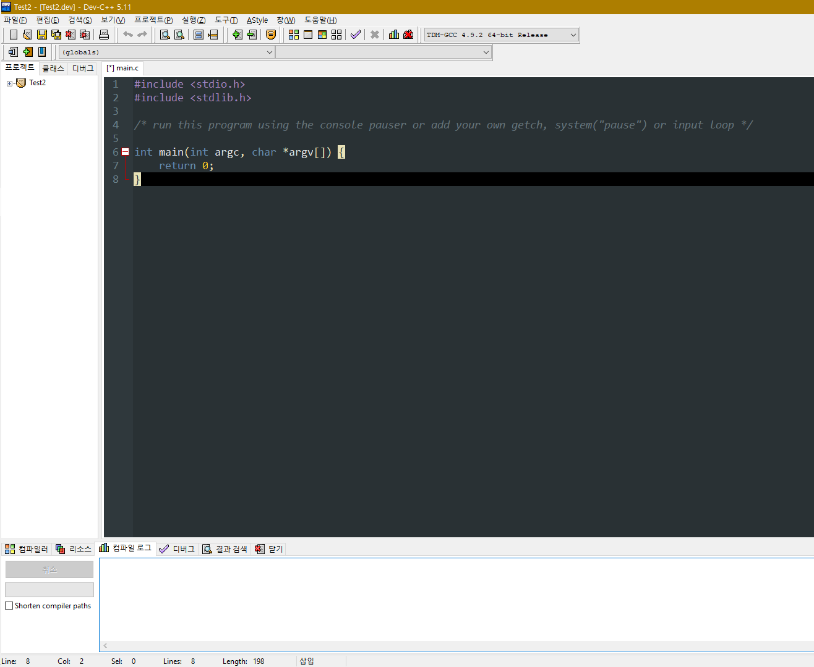
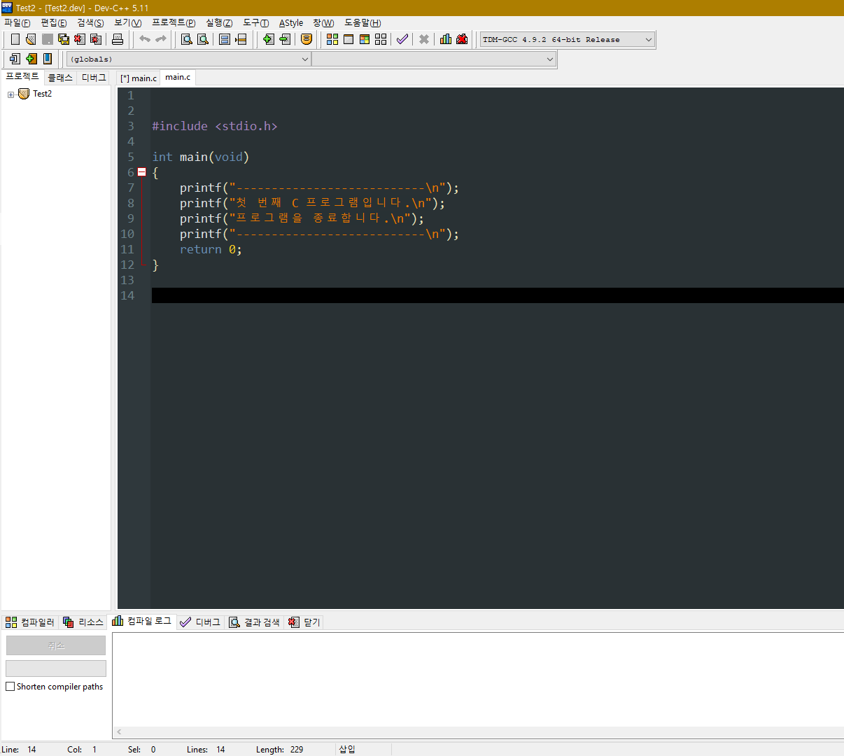
Chapter 1 Solution
연습문제
11

Slide 5
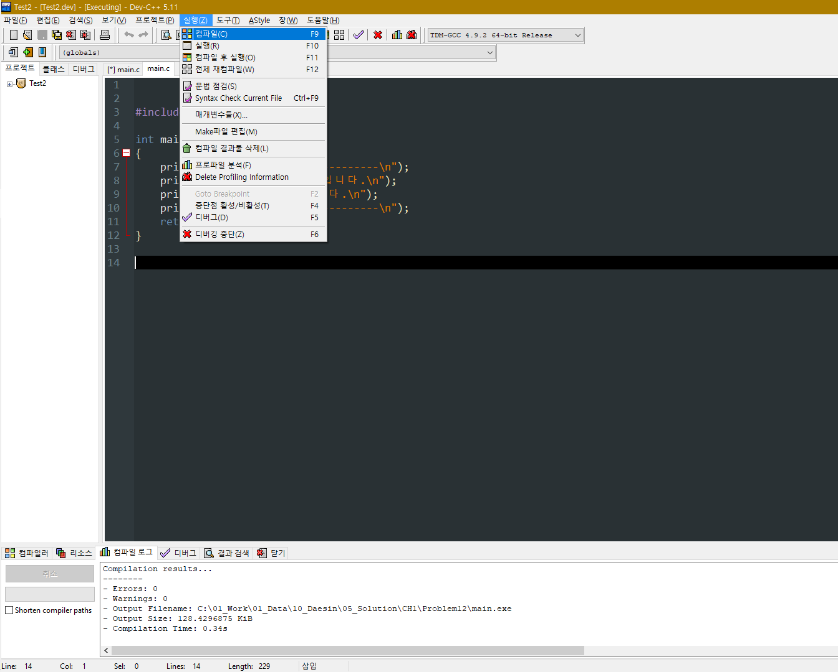
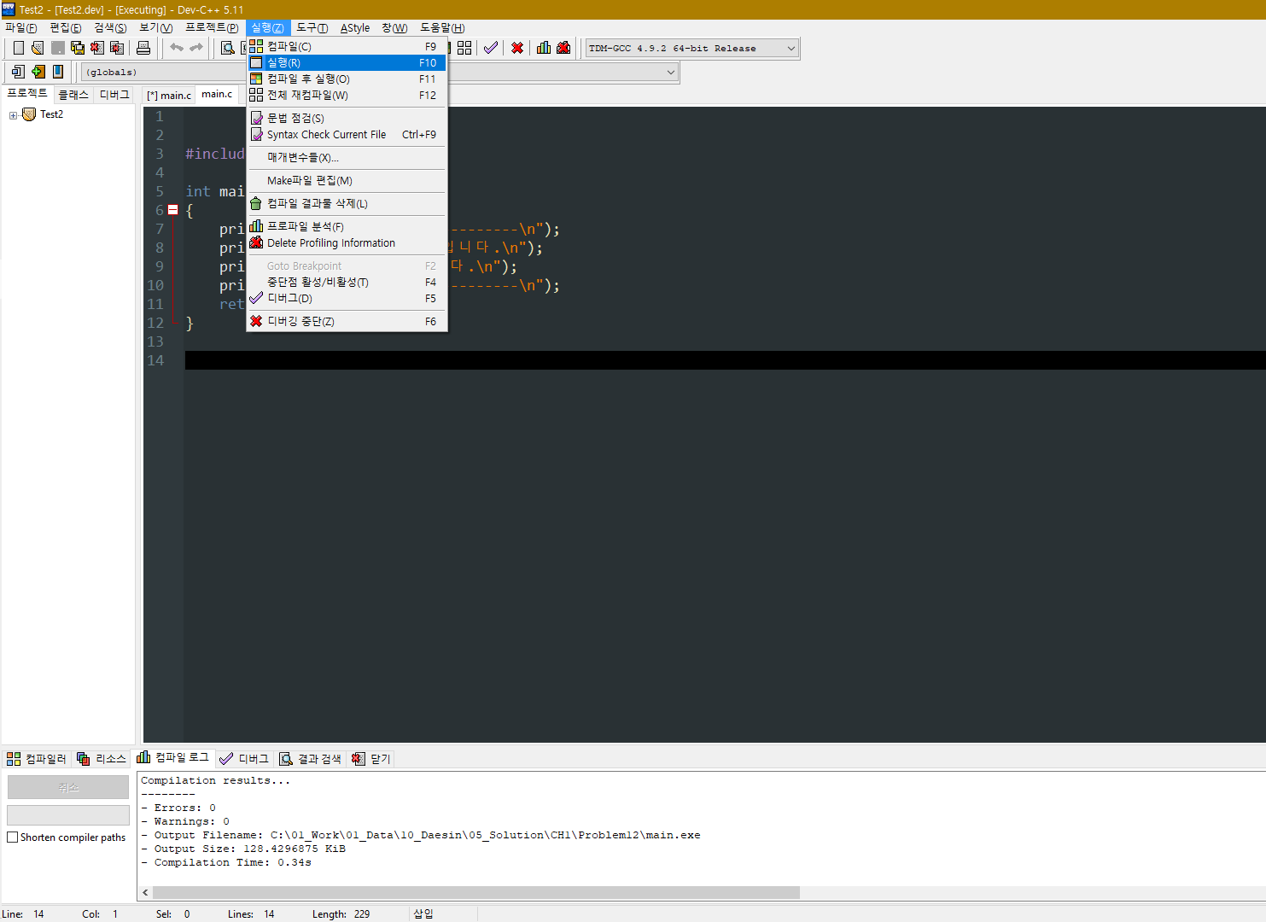
Chapter 1 Solution
연습문제
12
14
13

Slide 6
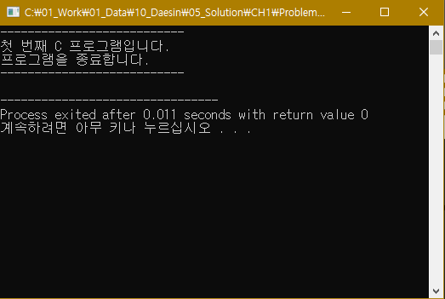
Chapter 1 Solution
연습문제

Slide 7
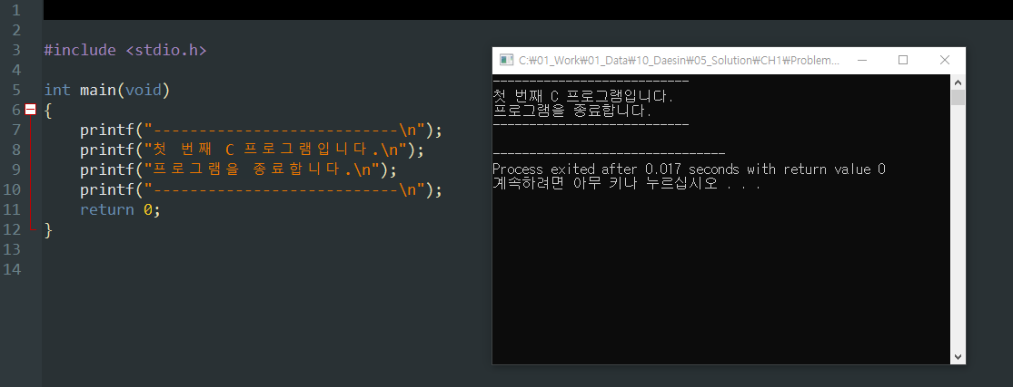
Chapter 1 Solution
연습문제

